Slide 1


Chào mừng
các em học sinh

Slide 2

KHỞI ĐỘNG
Thời gian hoàn thành bài kiểm tra thường xuyên ( tính bằng phút) của 14 học sinh được ghi trong bảng sau
Thời gian hoàn thành bài kiểm tra thường xuyên ( tính bằng phút) của 14 học sinh được ghi trong bảng sau
3 | 5 | 4 | 5 | 4 | 6 | 3
4 | 7 | 5 | 5 | 5 | 4 | 4
a, Dấu hiệu ở đây là gì? Có bao nhiêu giá trị khác nhau của dấu hiệu?
b, Lập bảng “Tần số” và rút ra nhận xét.

Slide 3

KHỞI ĐỘNG
3 | 5 | 4 | 5 | 4 | 6 | 3
4 | 7 | 5 | 5 | 5 | 4 | 4
Đáp án:
a, Dấu hiệu: Thời gian hoàn thành bài kiểm tra thường xuyên
( tính bằng phút) của mỗi học sinh.
Có 5 giá trị khác nhau của dấu hiệu là: 3;4;5;6;7
b, Bảng “tần số” .
Giá trị ( x)
Tần số ( n)
3
4
5
6
7
2
5
5
1
1
N=14
Nhận xét:
- Thời gian hoàn thành bài KTTX ngắn nhất là: 3 phút
- Thời gian hoàn thành bài KTTX dài nhất là: 7 phút
- Đa số học sinh hoàn thành bài KTTX trong 4 và 5 phút

Slide 4

Ngoài bảng số liệu thống kê ban đầu, bảng “tần số”, người ta còn dùng biểu đồ để cho một hình ảnh cụ thể về giá trị của dấu hiệu và tần số.
Vậy, làm thế nào để biểu diễn các giá trị
và tần số của chúng bằng biểu đồ?

Slide 5

Tiết 45: BIỂU ĐỒ

Slide 6
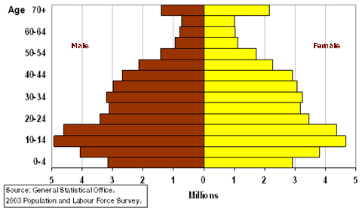
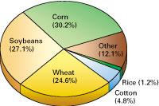
Trong thực tế có rất nhiều loại biểu đồ như:
§3: BIỂU ĐỒ
Tiết học hôm nay chúng ta sẽ xét dạng biểu đồ đơn giản đó là
Biểu đồ đoạn thẳng
Biểu đồ hình hộp chữ nhật
Biểu đồ hình tháp
10
9
8
7
6
5
4
3
2
1
Biểu đồ hình tròn
0
1 2 3 4 5 6 7 8 9 10 x
Biểu đồ đoạn thẳng

Slide 7
1. Biểu đồ đoạn thẳng
1. Biểu đồ đoạn thẳng
Ví dụ: Khi điều tra về số cây trồng được của mỗi lớp, người điều tra ghi lại kết quả vào bảng sau:
35 30 28 30 30 35 28 30 30 35
35 50 35 50 30 35 35 30 30 50
a) Dấu hiệu ở đây là gì?
b) Lập bảng “tần số”?
Bài giải
a) Dấu hiệu: Số cây trồng được của mỗi lớp.
b) Bảng tần số:
Giá trị (x)
Tần số (n)
28
30
35
50
2
8
7
3
N=20

Slide 8


1. Biểu đồ đoạn thẳng
Xét bảng “tần số” về số cây trồng được của mỗi lớp.
Bước 1: Dựng hệ trục tọa độ, trục hoành biểu diễn các giá trị x, trục tung biểu diễn tần số n (độ dài đoạn vẽ trên hai trục có thể khác nhau).
Tần số (n)
Giá trị (x)
Bước 3: Nối mỗi điểm đó với điểm trên trục hoành có cùng hoành độ
28
30
35
50
Biểu đồ đoạn thẳng
Bước 2: Xác định các điểm có tọa độ là các cặp số gồm giá trị và tần số của nó: (28;2), (30;8), (35;7), (50;3).(Lưu ý: giá trị viết trước, tần số viết sau)
Tần số ( n)
2
8
7
3
N = 20
0 Cm
1
2
3
4
10
5
6
7
8
9
10
THCS Phulac
8
7
6
4
3
2
0
10
20
28
30
35
40
50
0 Cm
1
2
3
4
5
6
7
8
9
10
Giá trị (x)
THCS Phulac

Slide 9
1. Biểu đồ đoạn thẳng
Dựa vào biểu đồ vừa dựng, ta có thể đọc được nội dung gì về số cây trồng của mỗi lớp?
+ Có 2 lớp trồng được ít cây nhất là 28 cây.
+ Có 3 lớp trồng được nhiều cây nhất là 50 cây.
+ Đa số các lớp trồng được 30 cây và 35 cây.
Tần số (n)
10
8
7
6
4
3
2
0
10
20
28
30
35
40
50
Giá trị (x)

Slide 10


1. Biểu đồ đoạn thẳng
Cách dựng biểu đồ đoạn thẳng:
Bước 1: Dựng hệ trục tọa độ, trục hoành biểu diễn các giá trị x, trục tung biểu diễn các tần số n.
Bước 2: Xác định các điểm có tọa độ là các cặp số gồm giá trị và tần số của nó.
Bước 3: Nối mỗi điểm đó với điểm trên trục hoành có cùng hoành độ.
Luyện tập

Slide 11
1. Biểu đồ đoạn thẳng
Có khi người ta thay các đoạn thẳng bằng các hình chữ nhật
Taàn soá (n)
Tần số (n)
.
8
8
.
7
7
.
.
4
.
3
3
2
.
2
O
10
20
28
30
35
50
O
28
30
35
50
Giá trị (x)
Giaù trò (x)
Biểu đồ đoạn thẳng
Biểu đồ hình chữ nhật

Slide 12
2. Chú ý
- Ngoài biểu đồ đoạn thẳng còn có biểu đồ hình chữ nhật.
Tần số (n)
.
8
- Cũng có khi các hình chữ nhật được vẽ sát nhau để dễ nhận xét và so sánh.
.
7
.
Lưu ý: Khi vẽ các hình chữ nhật thay thế cho các đoạn thẳng thì đáy dưới của hình chữ nhật nhận điểm biểu diễn giá trị làm trung điểm.
.
.
3
.
2
.
.
.
.
O
28
30
35
50
Giá trị (x)

Slide 13
2. Chú ý
Nghìn ha
Nhìn vào biểu đồ em có nhận xét gì về tình hình tăng, giảm diện tích rừng bị phá?
Nhận xét:
Trong những năm từ 1995 – 1998 rừng nước ta bị tàn phá nhiều nhất vào năm 1995.
Năm 1996 giảm rất nhiều, nhưng từ năm 1997 lại có xu thế tăng
20
15
10
5
0
1995
1996
1997
1998
Năm
Biểu đồ hình chữ nhật biểu diễn diện tích rừng nước bị phá từ 1995 đến 1998

Slide 14
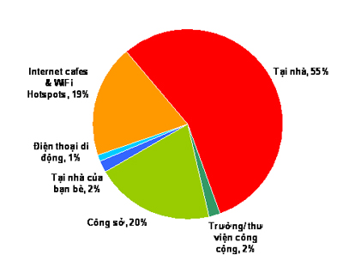
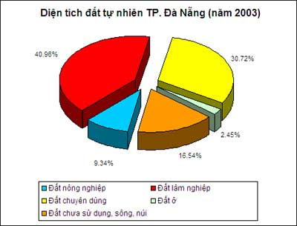
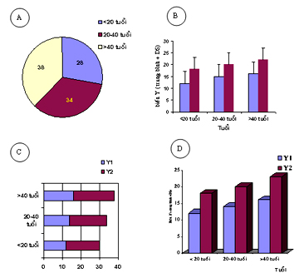
2. Chú ý
Ngoài các biểu đồ vừa nêu ta còn có những dạng
Biểu đồ khác
Ví dụ:
Biểu đồ hình tròn
Biểu đồ hình tháp

Slide 15
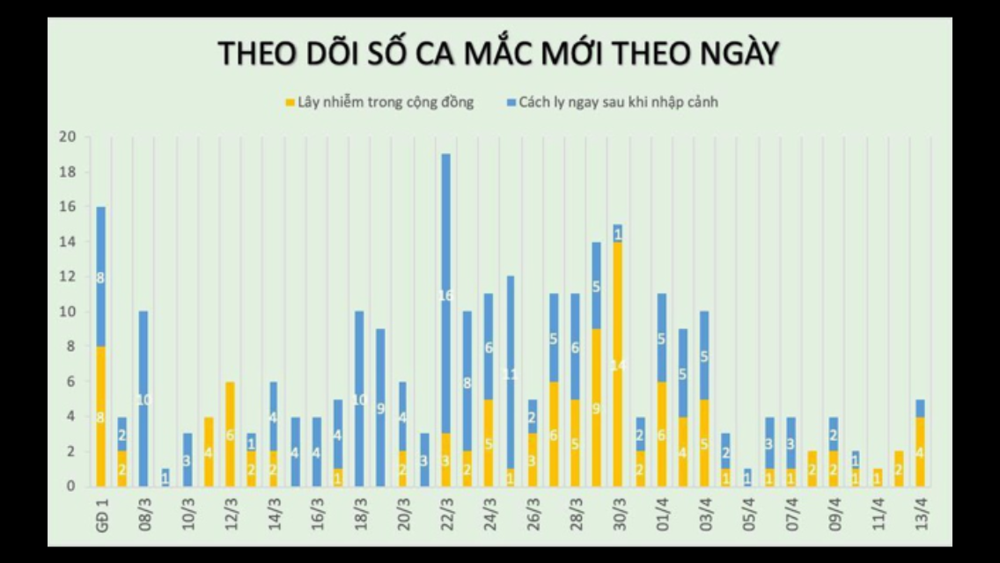
Tình hình diễn biến dịch bệnh Covid-19 ở Việt Nam tính đến ngày 13/4/2020

Slide 16
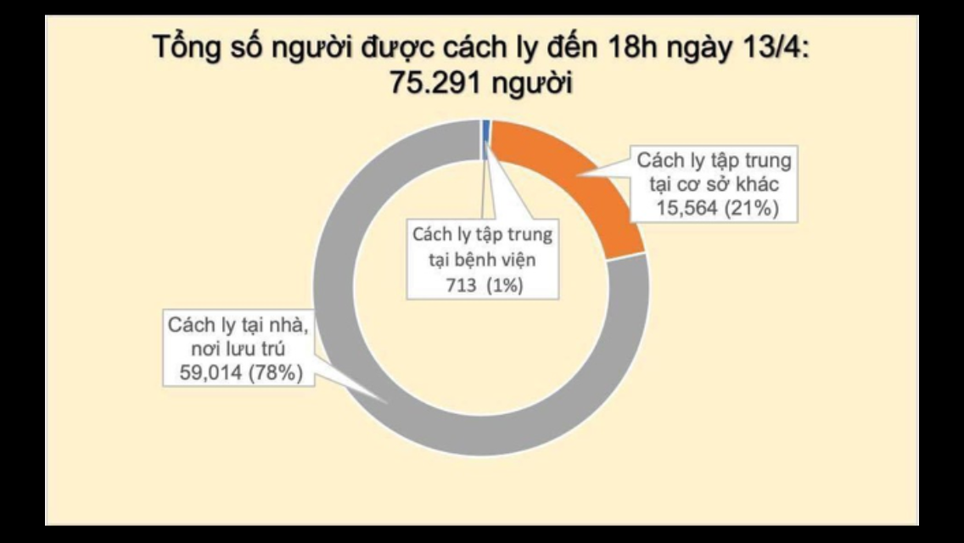
Biểu đồ hình quạt

Slide 17
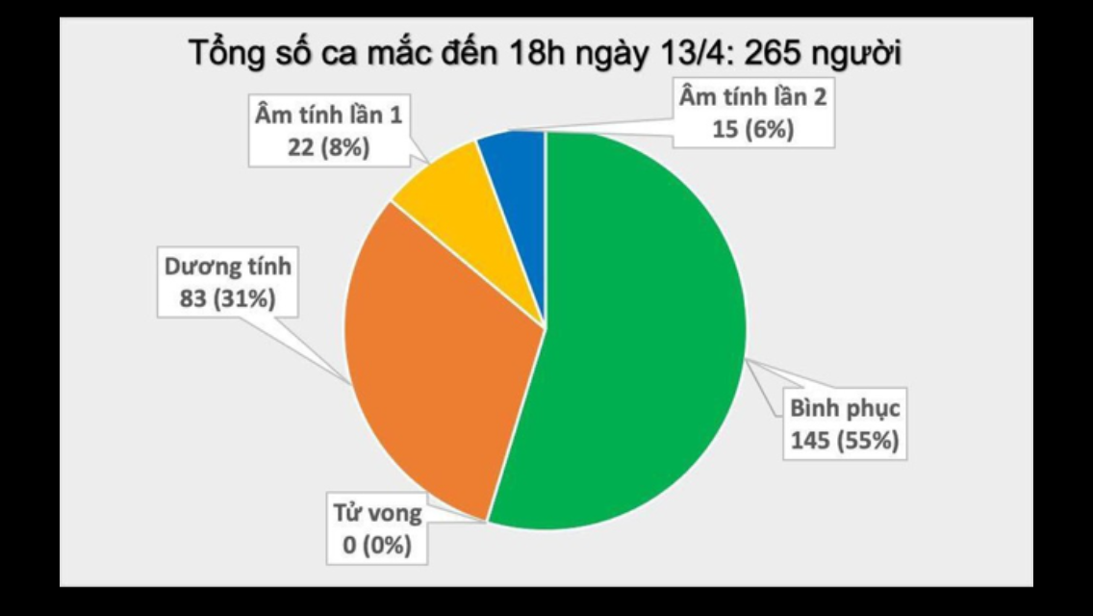
Biểu đồ hình quạt

Slide 18

- Biểu đồ hình quạt
- Biểu đồ hình tháp

Slide 19
Bài tập
Bài 10 (SGK – 14): Điểm kiểm tra Toán (học kì I) của học sinh lớp 7C được cho ở bảng 15:
Giá trị (x) | 0 | 1 | 2 | 3 | 4 | 5 | 6 | 7 | 8 | 9 | 10
Tần số (n) | 0 | 0 | 0 | 2 | 8 | 10 | 12 | 7 | 6 | 4 | 1 | N = 50
Bảng 15
Dấu hiệu ở đây là gì? Số các giá trị là bao nhiêu?
Biểu diễn bằng biểu đồ đoạn thẳng.
Bài giải
a, + Dấu hiệu: Điểm kiểm tra Toán ( học kì I ) của học sinh lớp 7C
+Số các giá trị là: 50

Slide 20
Bài tập
Giá trị (x) | 0 | 1 | 2 | 3 | 4 | 5 | 6 | 7 | 8 | 9 | 10
Tần số (n) | 0 | 0 | 0 | 2 | 8 | 10 | 12 | 7 | 6 | 4 | 1 | N = 50
n
b) Biểu đồ đoạn thẳng
12
? Dựa vào biểu đồ, hãy nhận xét điểm kiểm tra học kì I của học sinh lớp 7C
11
Lớp 7C có 50 học sinh.
Nhận xét
10
+ Có duy nhất 1 học sinh đạt điểm 10.
9
8
Có hai học sinh bị điểm thấp nhất là điểm 3
7
6
5
+ Đa số đạt điểm trung bình từ 5 và 6 điểm.
4
3
2
1
0
1
2
3
4
5
6
7
8
9
10
x

Slide 21
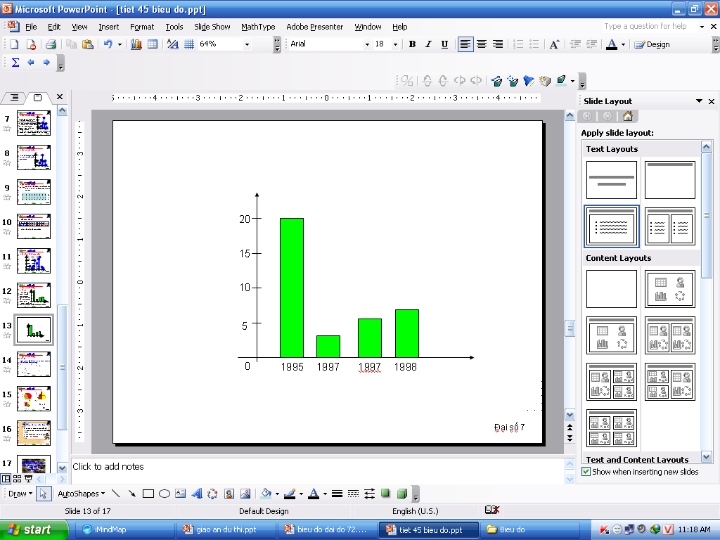


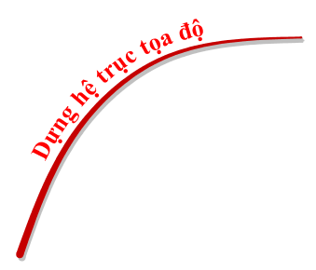




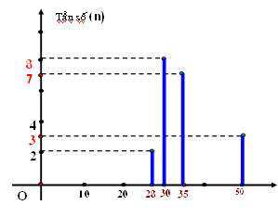


Slide 22

Hướng dẫn về nhà
Ôn tập lại cách lập bảng “tần số”.
Nghiên cứu lại cách dựng
biểu đồ đoạn thẳng.
Làm các bài tập: 11/ SGK/14;
BT8+9/sbt/8-9
Đọc “Bài đọc thêm” .

Slide 23


Slide 24
Tiết 46: luyện tập
Chữa bài tập về nhà
KTBC

Slide 25
Bài tập
Bài 10 (SGK – 14): Điểm kiểm tra Toán (học kì I) của học sinh lớp 7C được cho ở bảng 15:
Giá trị (x) | 0 | 1 | 2 | 3 | 4 | 5 | 6 | 7 | 8 | 9 | 10
Tần số (n) | 0 | 0 | 0 | 2 | 8 | 10 | 12 | 7 | 6 | 4 | 1 | N = 50
Bảng 15
Dấu hiệu ở đây là gì? Số các giá trị là bao nhiêu?
Biểu diễn bằng biểu đồ đoạn thẳng.
Bài giải
a, + Dấu hiệu: Điểm kiểm tra Toán ( học kì I ) của học sinh lớp 7C
+Số các giá trị là: 50

Slide 26
Bài tập
Giá trị (x) | 0 | 1 | 2 | 3 | 4 | 5 | 6 | 7 | 8 | 9 | 10
Tần số (n) | 0 | 0 | 0 | 2 | 8 | 10 | 12 | 7 | 6 | 4 | 1 | N = 50
n
b) Biểu đồ đoạn thẳng
12
? Dựa vào biểu đồ, hãy nhận xét điểm kiểm tra học kì I của học sinh lớp 7C
11
Lớp 7C có 50 học sinh.
Nhận xét
10
+ Có duy nhất 1 học sinh đạt điểm 10.
9
8
Có hai học sinh bị điểm thấp nhất là điểm 3
7
6
5
+ Đa số đạt điểm trung bình từ 5 và 6 điểm.
4
3
2
1
0
1
2
3
4
5
6
7
8
9
10
x

Slide 27
Bài 12 (SGK – Tr14)
Nhiệt độ trung bình hàng tháng trong một năm của một địa phương được ghi lại ở bảng 16 (đo bằng độ C)
Tháng | 1 | 2 | 3 | 4 | 5 | 6 | 7 | 8 | 9 | 10 | 11 | 12
Nhiệt độ Trung bình | 18 | 20 | 28 | 30 | 31 | 32 | 31 | 28 | 25 | 18 | 18 | 17
Bảng 16
Hãy lập bảng “tần số”.
Hãy biểu diễn bằng biểu đồ đoạn thẳng.

Slide 28
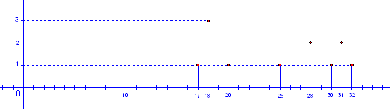
Lời giải.
a. Bảng “tần số”
Giá trị (n) | 17 | 18 | 20 | 25 | 28 | 30 | 31 | 32
Tần số (x) | 1 | 3 | 1 | 1 | 2 | 1 | 2 | 1 | N=12
b.
n
x
Biểu đồ đoạn thẳng biểu diễn nhiệt độ trung bình hàng tháng
trong một năm của một địa phương

Slide 29
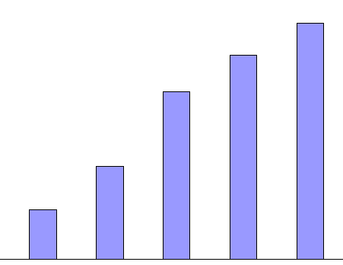
Bài 13 (SGK – Tr15):
Hãy quan sát biểu đồ ở hình 3(đơn vị ở các cột là triệu người) và trả lời các câu hỏi.
Năm 1921 dân số của nước ta là bao nhiêu?
Sau bao nhiêu năm kể từ năm 1921 thì dân số nước ta tăng thêm 60 triệu người?
c. Từ 1980 đến 1999, dân số nước ta tăng thêm bao nhiêu?
76
66
54
30
16
1921
1960
1980
1990
1999
Hình 3: Dân số Việt Nam qua tổng điều tra trong thế kỉ XX
Lời giải
a. Năm 1921 dân số của nước ta là 16 triệu người
b. Sau 78 năm kể từ năm 1921 thì dân số nước ta tăng thêm 60 triệu người
c. Từ 1980 đến 1999, dân số nước ta tăng thêm 22 triệu người

Slide 30
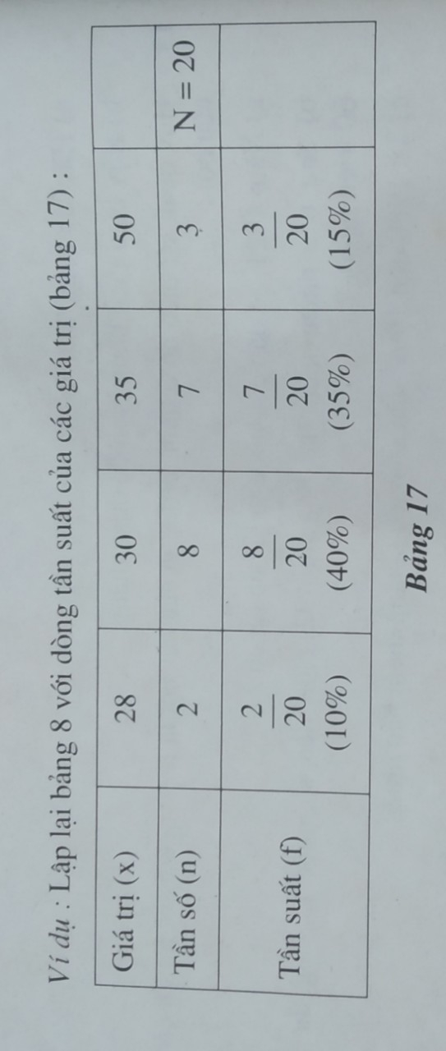

Công thức tính tần suất
$f=\frac{n}{N}$
Trong đó : N : số các giá trị
n: tần số của 1 giá trị
f: tần suất của giá trị đó

Slide 31
Điểm thi học kỳ I môn Toán của lớp 7A được cho bởi bảng sau:
a) Dấu hiệu cần quan tâm là gì ? Có tất cả bao nhiêu giá trị ?
b) Có bao nhiêu giá trị khác nhau
c) Lập bảng tần số và bảng tần suất của dấu hiệu
d) Biểu diễn bằng biểu đồ đoạn thẳng và rút ra nhận xét
BÀI TẬP VỀ NHÀ
7,5 | 5 | 5 | 8 | 7
9 | 5,5 | 6 | 4,5 | 6
4,5 | 6,5 | 8 | 8 | 7
8,5 | 6 | 5 | 6,5 | 8
7 | 8 | 6 | 5 | 7,5
7 | 6 | 8 | 7 | 6,5

Slide 32
Hướng dẫn về nhà
Ôn tập lại cách lập bảng “tần số”.
Nghiên cứu lại cách dựng
biểu đồ đoạn thẳng.
Làm các bài tập: 10+3.1+3.2/sbt/9-10
* Xem trước bài « Số trung bình cộng»

